Slide 1
Волонтерское движение Черниговского района Молодежный центр «Вместе» Создан при поддержке «Центра содействия молодежи Приморского края» Департамент по делам молодежи Приморского края Депутата Государственной Думы Новикова Владимира Михайловича И администрации Черниговского района.

Slide 2
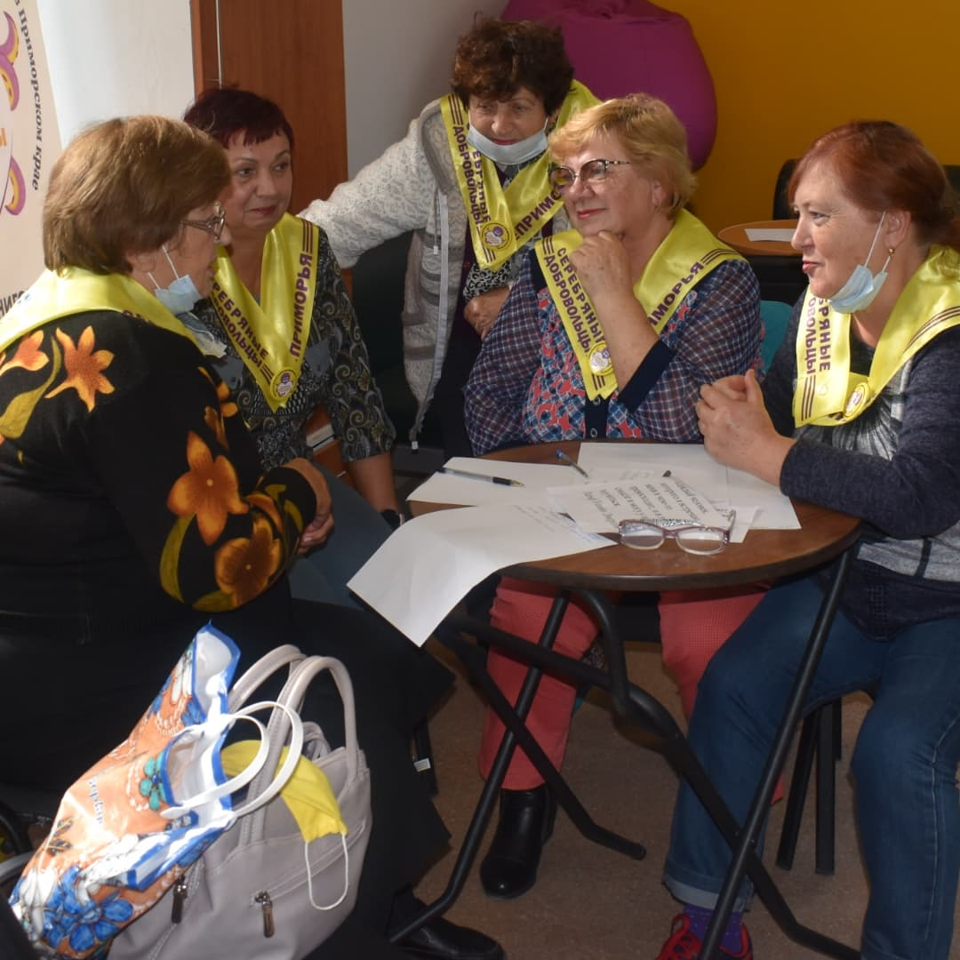
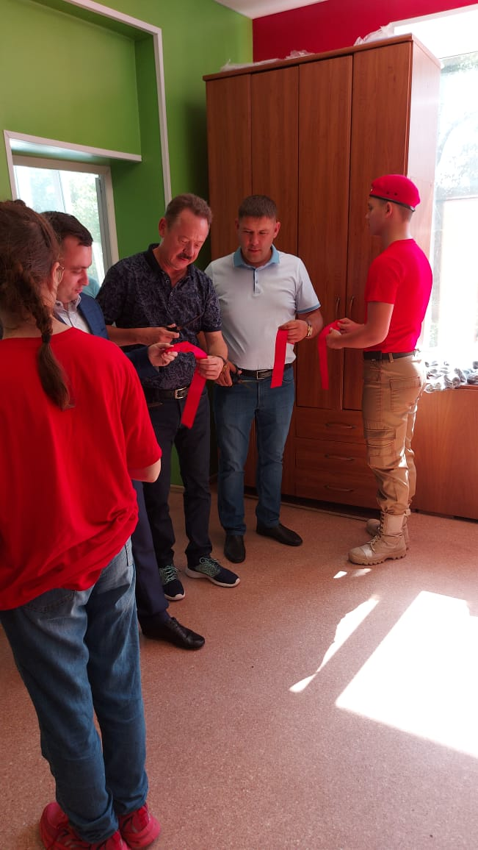
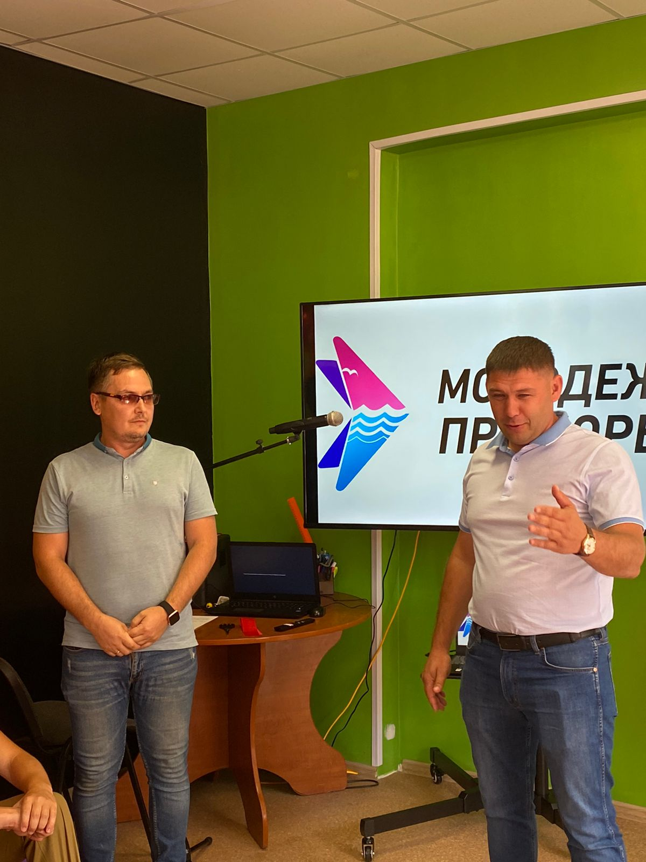
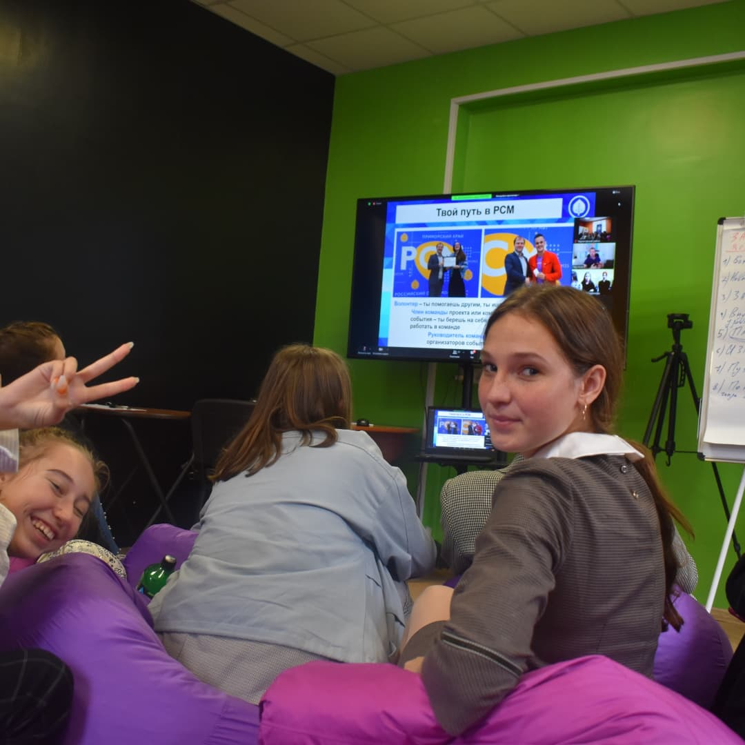

Slide 3
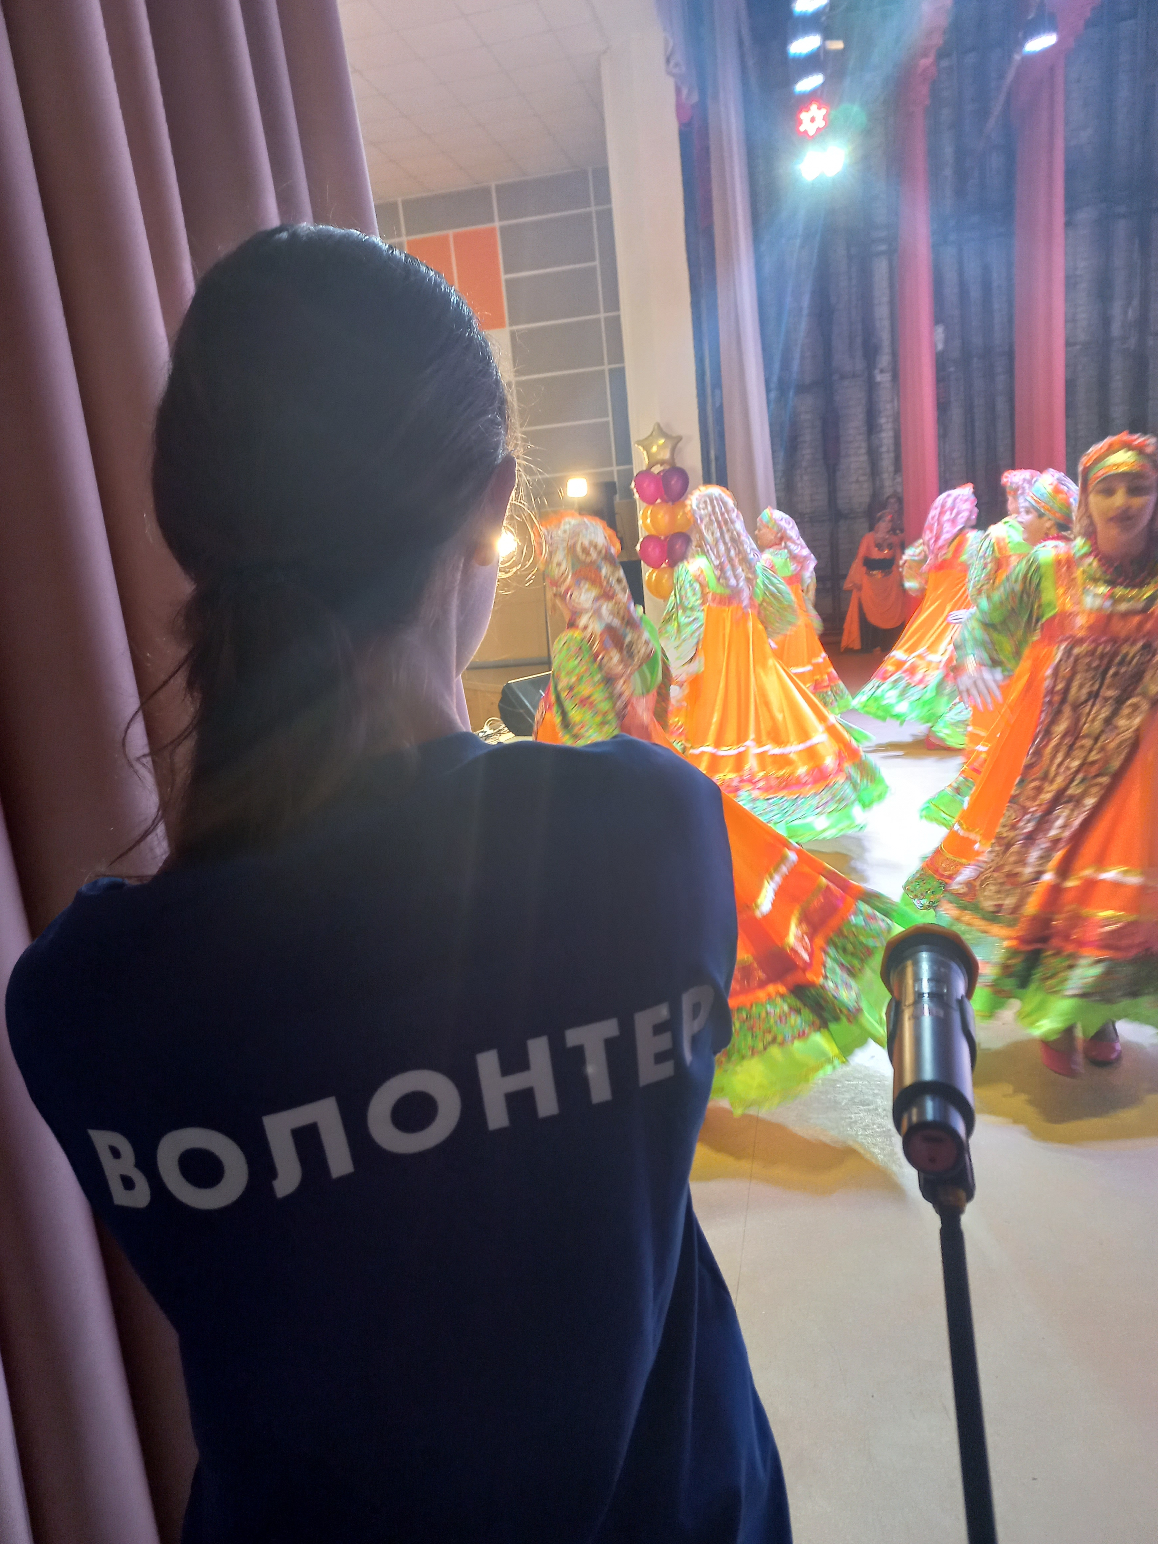
МЫ КОМАНДА!
Мы поддерживаем друг друга в сложной ситуации.
За волонтерскую деятельность есть определенные плюшки, как например, дополнительные баллы при поступлении, путевки в ВДЦ Океан, так же благодарственные письма от Главы Района в портфолио и т.д
И не мало важно мы постоянно уделяем большое внимание на прокачку личных качеств.

Slide 4
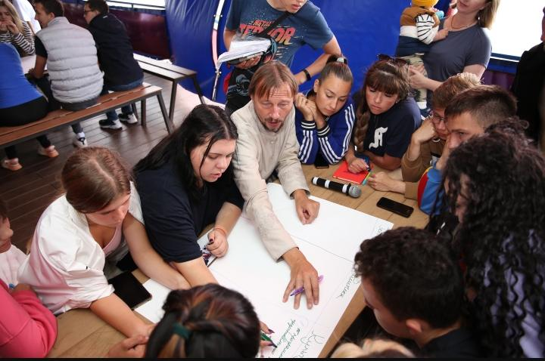
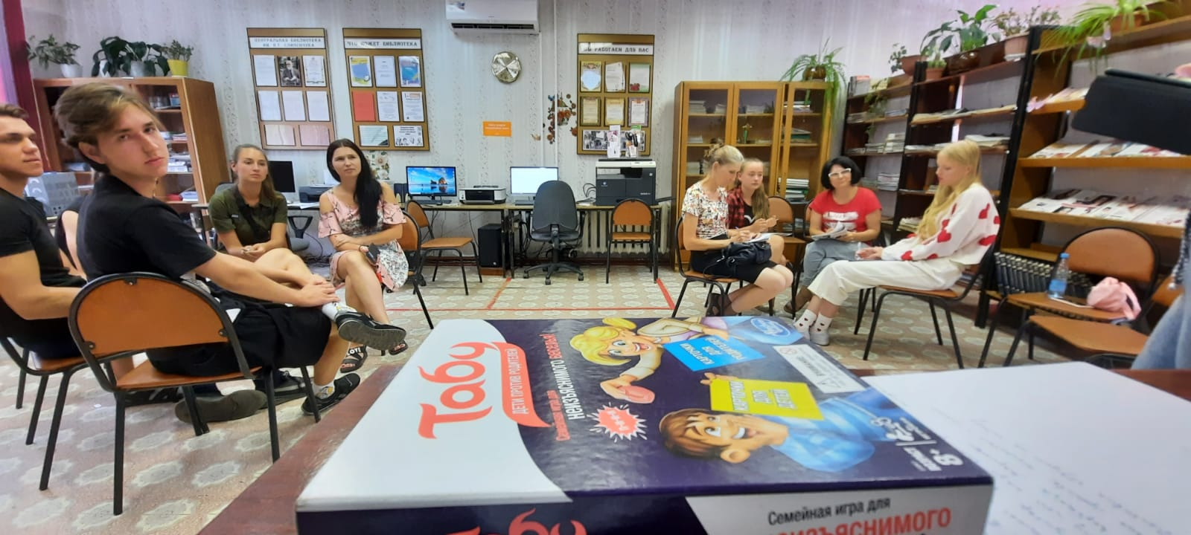
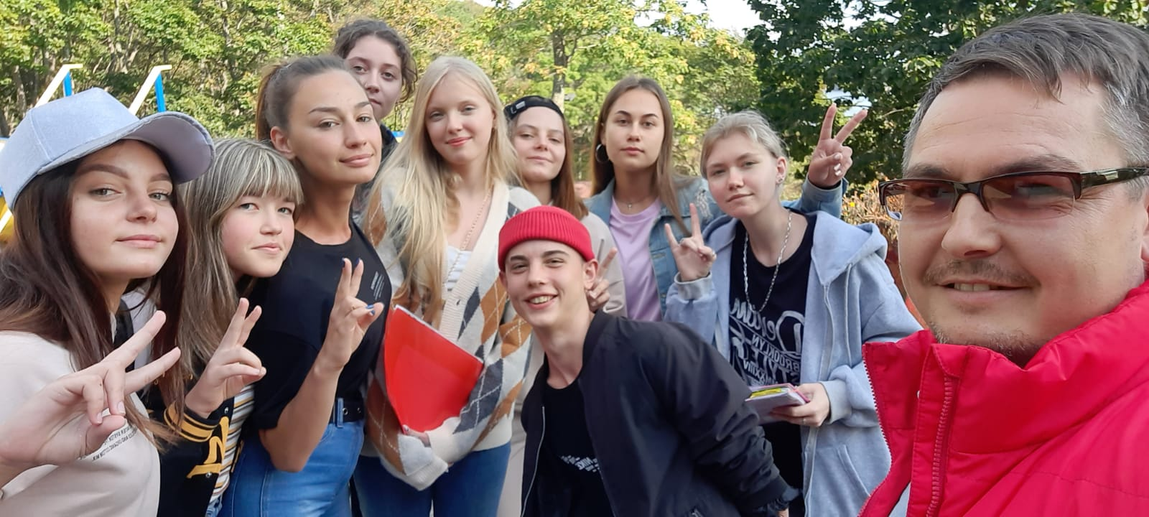
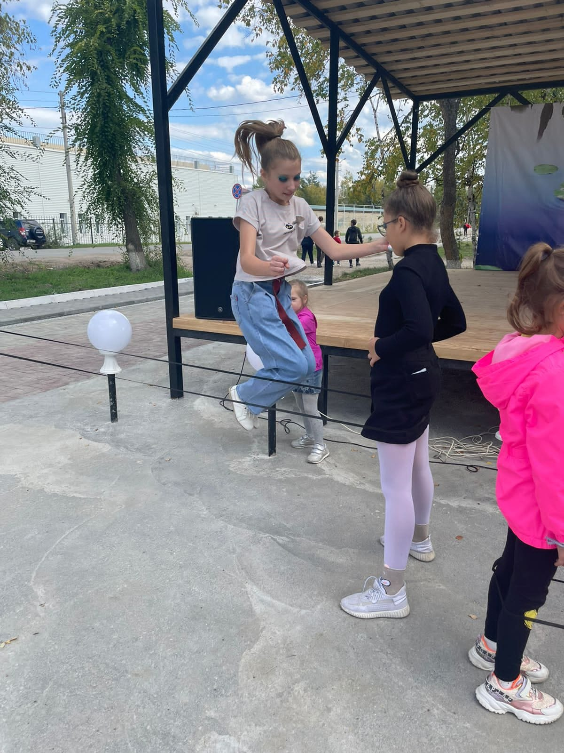
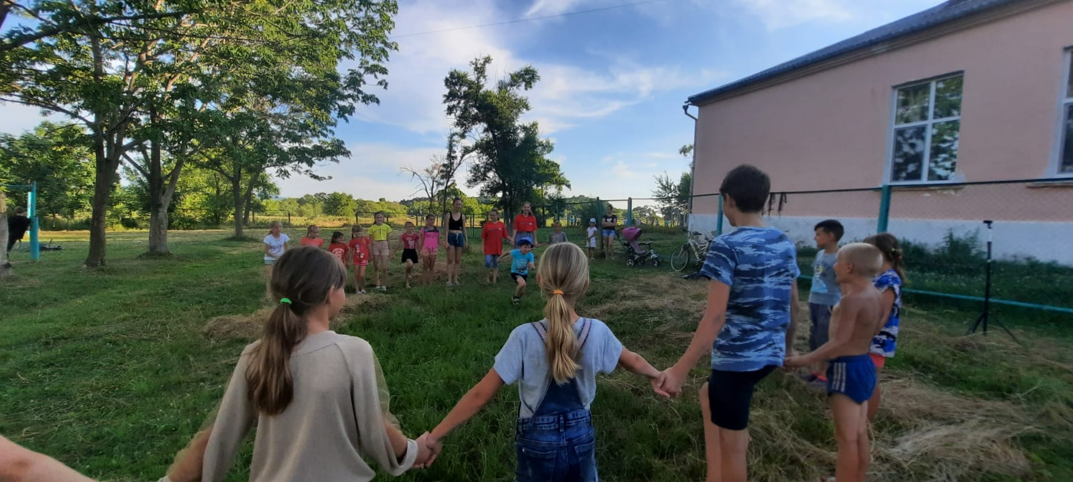

Slide 5
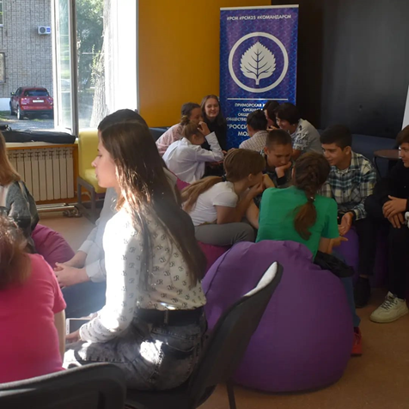
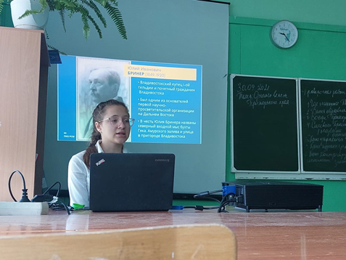
Мы помогаем во всех общественных мероприятиях.
- Черниговский район вошёл в состав территорий региональных проектов «Знай край», «Спектр Добра», «Пространство Развития», «Кибер Сенсей» так же «Событийная Мастерская»
Нами был создан АРТ проект в рамках проекта «Приморье в каждой букве»
Так же мы организовывали «Семейный форум» совместно с уполномоченной по правам ребенка в Приморском крае и ПРИМ поиск.

Slide 6
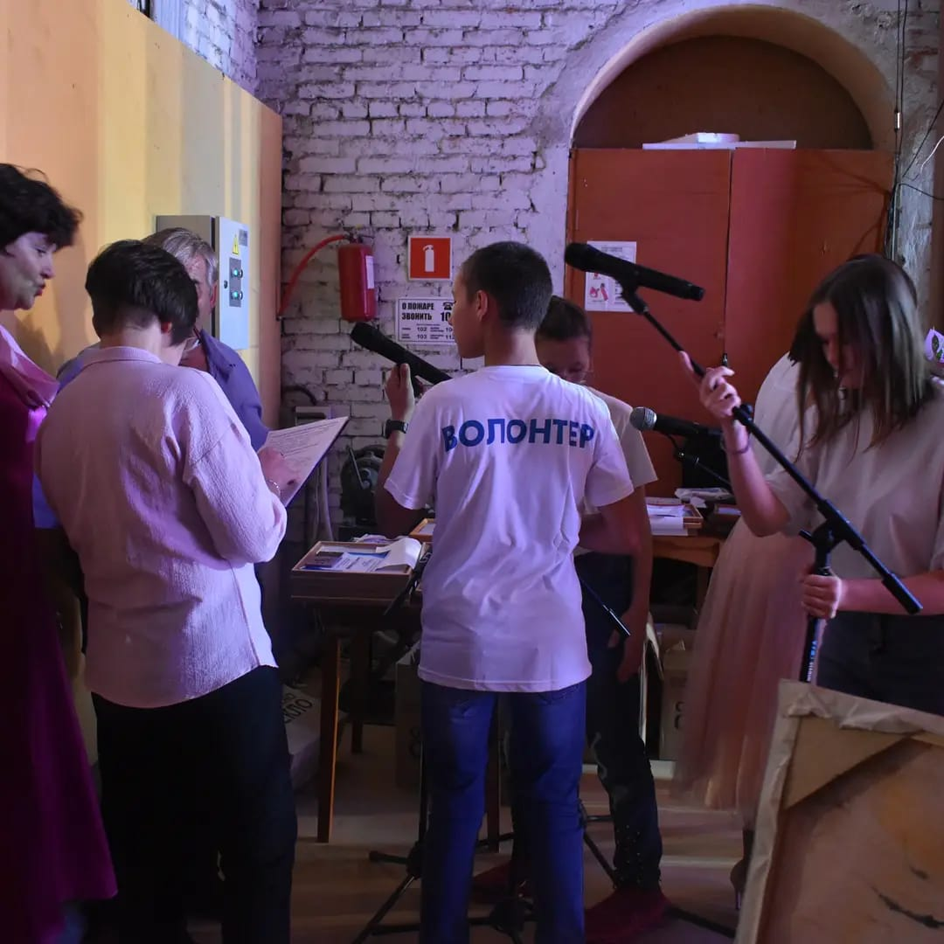
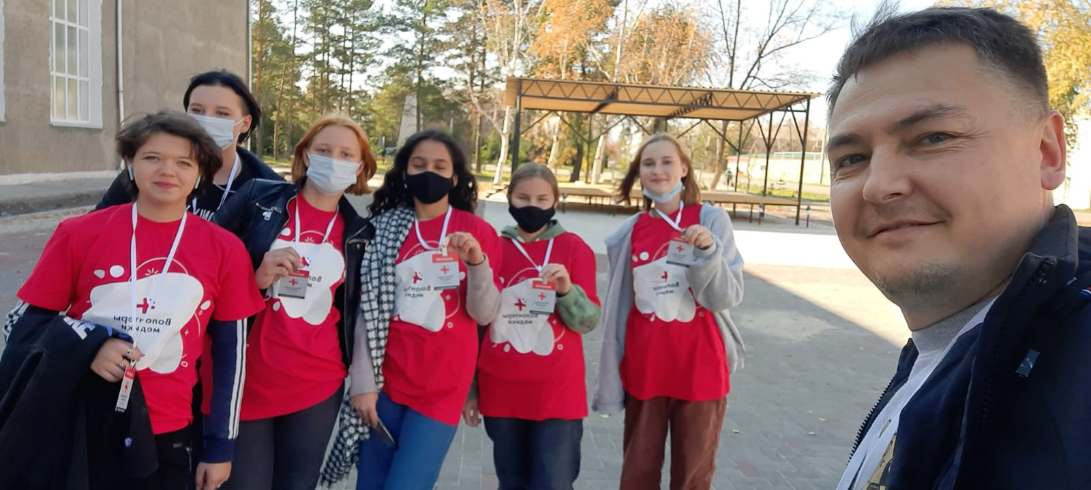
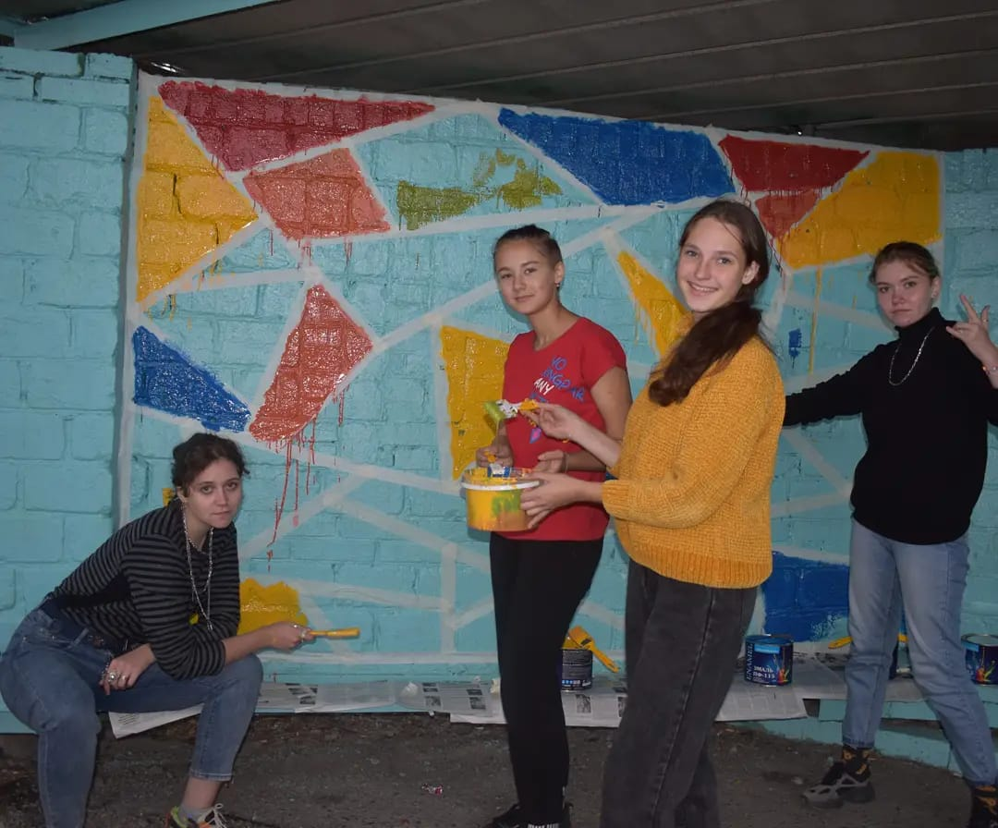
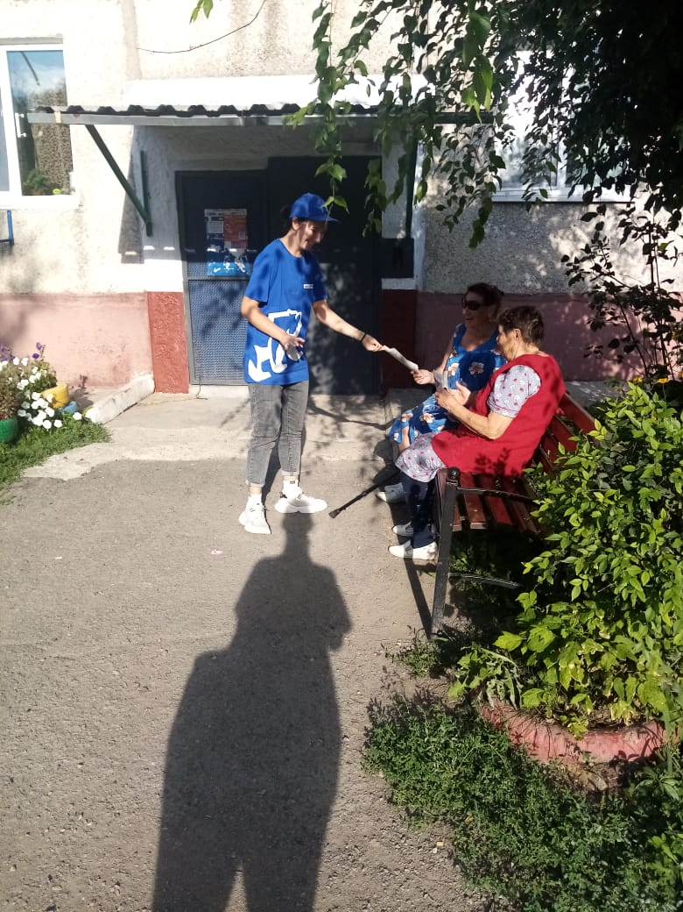
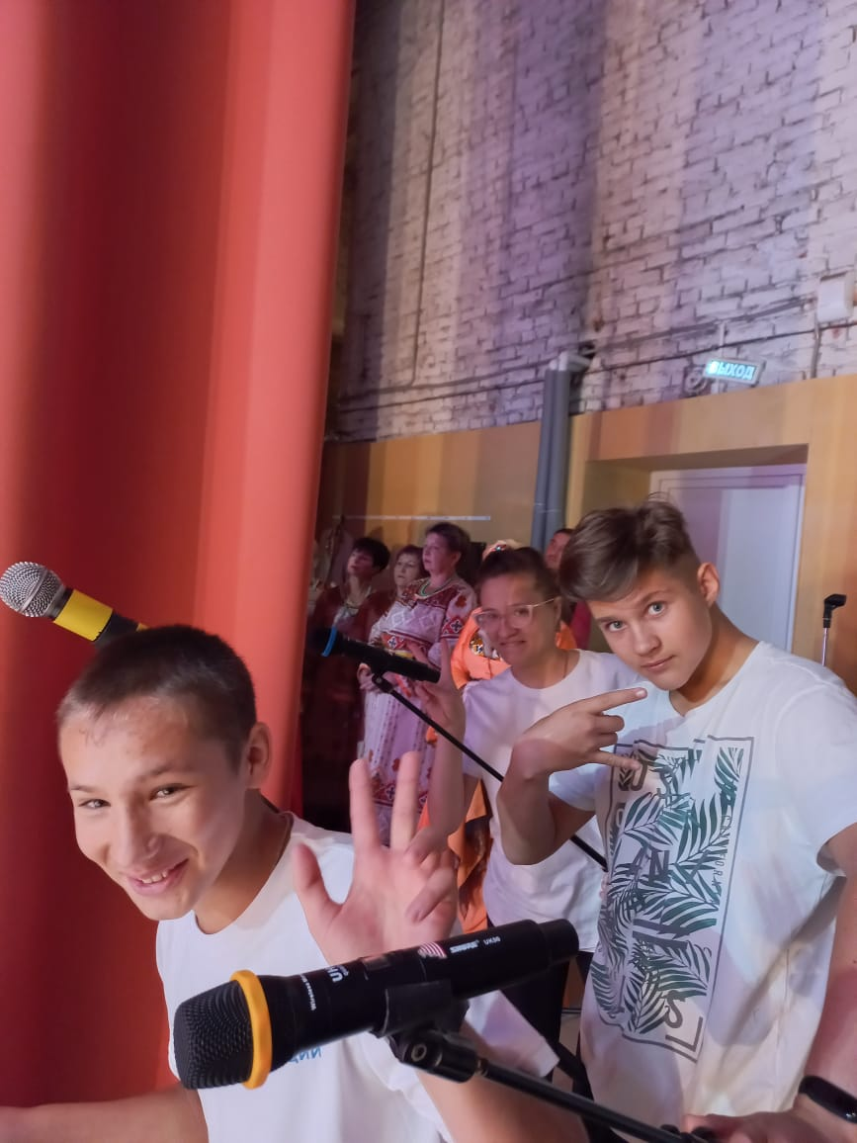
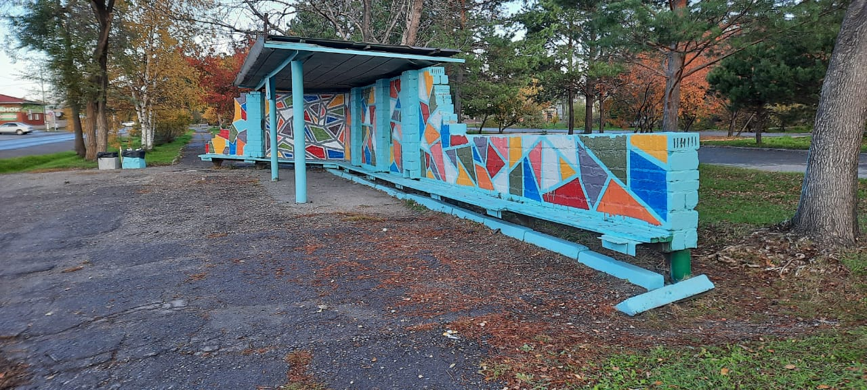

Slide 7
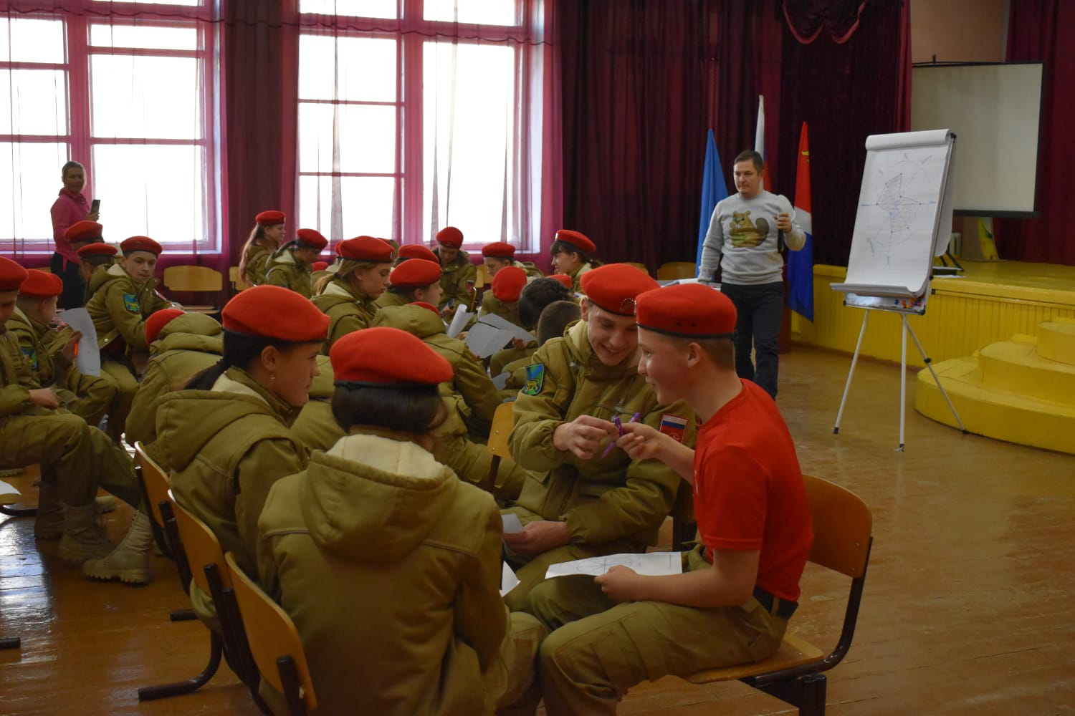
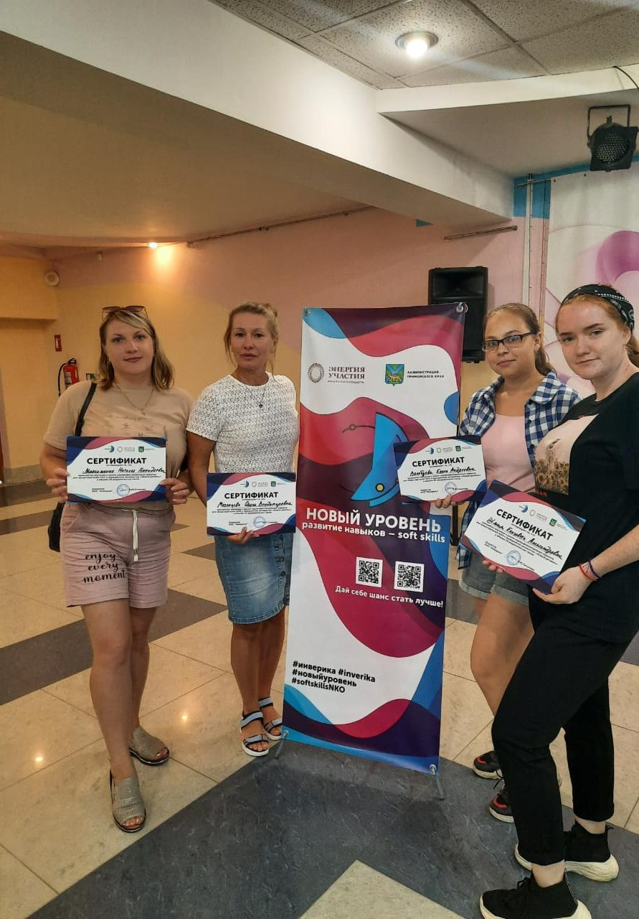
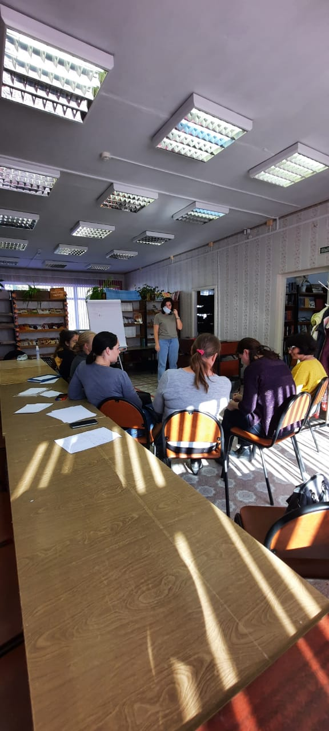
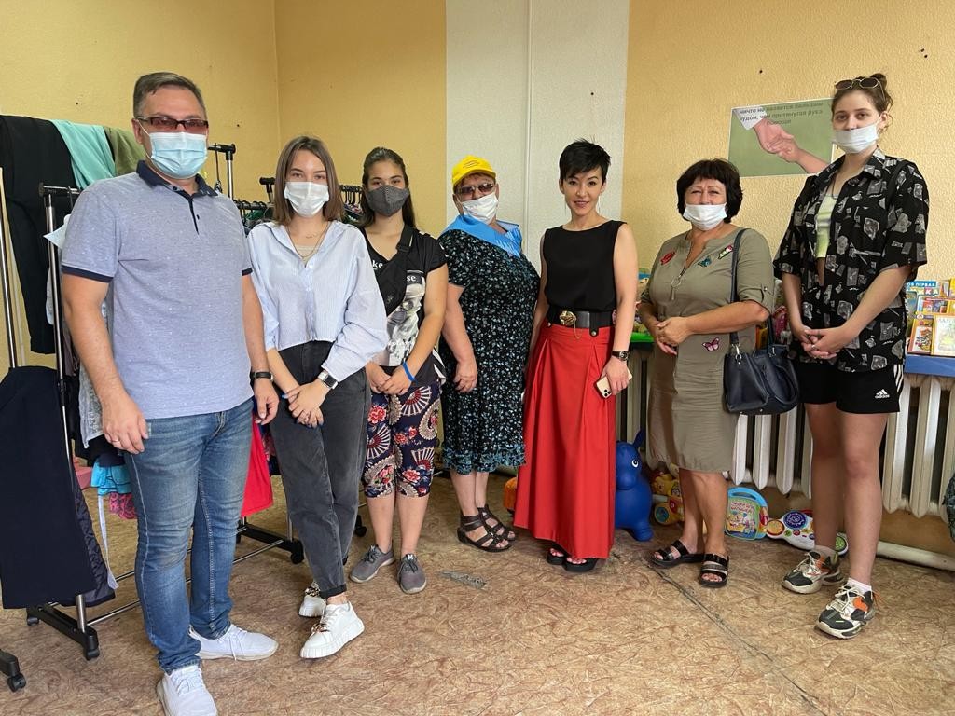

Slide 8
СПАСИБО ЗА ВНИМАНИЕ! Будем рады видеть вас в наших рядах!

